Slide 1
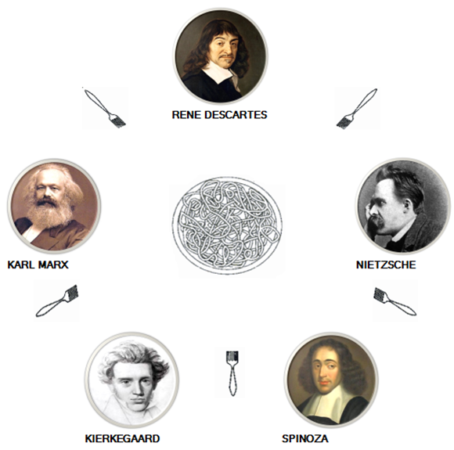
Cena de los Filósofos
Trabajo de: Eduardo CASTELLÓN RAMÍREZ, Camilo BETANCUR, Angel ESCOBAR ANCHUELO, Eliseo NGUEMA CHEMA, Marcos Eladio SOMOZA CORRAL

Slide 2
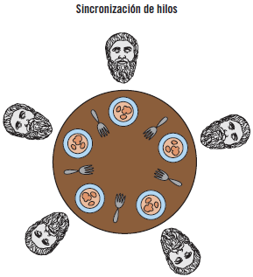
¿En qué consiste?
Cinco filósofos se sientan en una mesa. El espagueti es tan escurridizo que un filósofo necesita dos tenedores para comer su plato. Entre cada dos platos hay un tenedor, de manera que para conseguir comer de su plato de espaguetis deben alternarse en el uso de los tenedores (es decir, si el filósofo está comiendo, el que está a la derecha de él tiene su tenedor izquierdo bloqueado y el que está a la izquierda de él tiene su tenedor derecho bloqueado, así que mientras él esté comiendo, sus dos compañeros solo pueden "pensar".

Slide 3
El Problema
Si dos filósofos que se encuentran adyacentes intentan coger un tenedor al mismo tiempo, se produce una carrera crítica, en el que uno de ellos se quedará sin comer.
Si todos los filósofos intentan coger el tenedor de su derecha al mismo tiempo se produce una situación de interbloqueo, ya que se están bloqueando mutuamente al no lograr ninguno los recursos necesarios (dos tenedores) para poder comer.
El problema debe encontrar protocolos eficientes (algoritmos de sincronización) para que los todos filósofos puedan comer.

Slide 4
La solución
Presencia de un vector estado para cada filósofo. De esta forma, se podría llevar un registro (comiendo, pensando o hambriento) indicando si quiere o no coger los tenedores. Un filósofo sólo puede comer si sus compañeros adyacentes no están comiendo.
Utilizar un semáforo por filósofo para que los que están hambrientos puedan bloquearse si los tenedores necesarios están ocupados.

